Slide 1
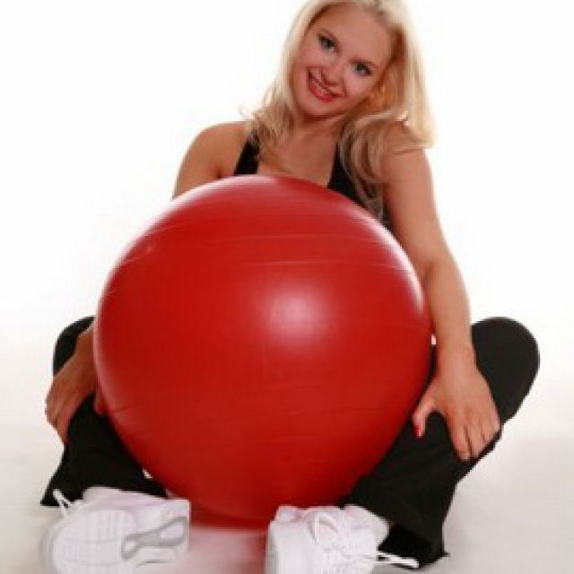
Упражнения на фитболе

Slide 2
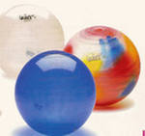
Фитбол — большой упругий мяч от 55 до 75 см в диаметре, используемый для занятий аэробикой.
Упражнения с фитболом дают нагрузку на большинство групп мышц, помогают исправить осанку, улучшить координацию и повысить гибкость. Круглая форма мяча помогает выполнять движения с большей амплитудой, а его неустойчивость заставляет держать мышцы в постоянном напряжении для удержания равновесия.
Аэробика с использованием фитболов разной величины используется с середины 50-х годов. Особенность аэробики с фитболом в том, что в ней сильно снижена ударная нагрузка на нижние конечности, что позволяет заниматься фитбол-аэробикой даже пожилым людям, людям, имеющим варикозное расширение вен, поврежденные коленные и голеностопные суставы, избыточный вес.

Slide 3

1. Мостик на мяче
Исходное положение: Сядьте на фитбол. Переступая ногами вперед, перекатите мяч под плечи и лопатки. Колени согнуты и расположены над лодыжками, ступни на ширине плеч руки на бёдрах, корпус параллельно полу. Выполнение: Опустите бедра. Затем напрягая мышцы ягодиц и задней поверхности бёдер, поднимайте таз до тех пор, пока тело не образует прямую линию от плеч до коленей. Задержитесь на несколько секунд и снова опустите бедра. Повторите.
Рекомендации: Когда таз поднят, колени должны быть над лодыжками. Лопатки всё время держите плотно прижатыми к фитболу – так вам будет легче сохранять равновесие. Подъём бедер не должен быть резким иначе это приведёт к растяжению мышц поясницы. Не поднимайте бёдра выше коленей, чтобы не испытывать на прочность позвоночник. Не ставьте ноги слишком близко к мячу, в противном случае вы ограничиваете подвижность тела и увеличите нагрузку на колени. Вы можете усложнить упражнение, взяв в руки гантели, либо опираясь только на одну ногу.

Slide 4
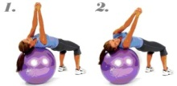
2. Повороты туловища на мяче
Исходное положение: Зафиксируйте себя на мяче, в положении «мостик», так чтобы мяча касалась только верхняя часть корпуса (лопатки). Стопы плотно стоят на полу на ширине плеч, колени согнуты под прямым углом. Руки выпрямлены над грудью и сцеплены в замок. Выполнение: Поворачивайте верхнюю часть корпуса в левую и правую стороны, сохраняя устойчивое положение, удерживая корпус параллельно полу. Следите за тем, чтобы ноги были неподвижны, колени оставались согнутыми под прямым углом, а стопы плотно прижаты к полу. Во время движения, руки остаются выпрямленными перед грудью и сцепленными в замок. Вы можете усложнить это упражнение, взяв в руки дополнительное отягощение.

Slide 5

3. Планка на мяче
Исходное положение: Поставьте локти и предплечья на фитбол, так чтобы локти находились строго под плечами, при этом локтевой сустав образует прямой угол. Тело держите прямо, опираясь на предплечья и пальцы стоп. Выполнение: Медленно вращайте мяч сначала справа-налево, а затем в обратную сторону. Делайте вращение с небольшим радиусом, чтобы удержаться на мяче.
Рекомендации: Очень важно, чтобы поясница не прогибалась. Мышцы пресса и ягодиц, должны находиться в постоянном напряжении, при этом живот должен быть втянут, что обеспечивает правильное положение таза, поджимая копчик внутрь и удерживая корпус прямо. Если техника ломается, остановитесь, отдохните несколько минут, и повторите снова.

Slide 6
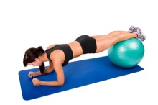
4. Планка, ноги на мяче
Исходное положение: Лягте на живот. Поставьте локти и предплечья на пол, так чтобы локти находились строго под плечами, при этом локтевой сустав образует прямой угол. Выполнение: Поднимите тело и держите его прямо, опираясь пальцами стоп на фитбол. Очень важно, чтобы поясница не прогибалась. Мышцы пресса и ягодиц, должны находиться в постоянном напряжении, при этом живот должен быть втянут, что обеспечивает правильное положение таза, поджимая копчик внутрь и удерживая корпус прямо. Если техника ломается, остановитесь, отдохните несколько минут, и повторите снова.

Slide 7
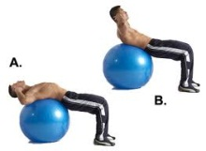
5. Скручивания на фитболе
Исходное положение: Лёжа на спине. Фитбол должен оказаться точно под вашей поясницей. Ступни на полу, на ширине плеч, прочно упираются в пол. Колени согнуты под прямым углом. Выгнитесь в пояснице, чтобы ваши плечи оказались ниже грудины. Руки на затылке, поддерживают голову. Кисти не сцеплены и на затылок не давят, локти разведены в стороны. Выполнение: На выдохе сожмите живот и поднимите верхнюю часть корпуса. В верхней точке дополнительно — до предела — сократите пресс и держите напряжение на счет «раз-два». На вдохе, вернитесь в исходное положение. Делайте упражнение в медленном темпе. Поясница всегда должна опираться на мяч и лежать горизонтально.
Рекомендации: Обязательно выгибайте спину на старте, растягивая пресс - это приводит к более полному сокращению рабочей мышцы. Не рекомендуется использовать дополнительное отягощение.

Slide 8

6. Скручивания для косых мышц на фитболе
Исходное положение: Расположите фитбол возле стены или другой опоры так, чтобы, когда вы на него ляжете боком, ваши ноги опирались в основание стены. Лягте на фитбол боком, на косую мышцу живота или бедро. Ваше тело должно представлять собой одну прямую линию от затылка до стоп. Руки за голову, локти разведены в стороны. Для устойчивости, можете обхватить нижней рукой фитбол. Выполнение: Поднимите вашу верхнюю часть тела к потолку, скручиваясь, полностью сокращая косые мышцы пресса в верхней части движения. Задержитесь на 1-2 секунды. Плавно опуститесь вниз. Повторите. После завершения сета, поменяйте сторону. Вы можете усложнить упражнение, взяв в руки гантелю, либо надеть утяжелители на запястье или зафиксировать медбол перед грудью

Slide 9
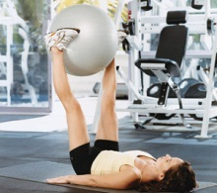
7. Опускания ног в стороны с мячом
Исходное положение: Лежа на спине, ноги подняты вертикально вверх и слегка согнуты в коленях. Ступнями ног обхватите мяч, крепко его удерживая. Руки в стороны, ладонями на полу. Во время выполнения упражнения, лопатки и ладони остаются плотно прижатыми к полу. Выполнение: Опускаем ноги попеременно в левую и правую стороны, сохраняя исходное положение ног и рук.

Slide 10

8. Передача мяча
Исходное положение: Лёжа на спине. Руки вытяните за голову, ступнями ног обхватите мяч, крепко его удерживая. Выполнение: Поднимайте мяч ногами вверх, одновременно поднимая руки навстречу. Взяв фитбол в руки, опустите его за голову, одновременно опуская ноги. Продолжайте передавать фитбол из рук в ноги и обратно. (Для облегчения выполнения упражнения ноги можно сгибать в коленях.)

Slide 11

9. Отжимания на фитболе
Исходное положение: Упор лёжа, руки на фитболе на ширине плеч так, чтобы пальцы были направлены в стороны, как бы обхватывали мяч. Голову не опускать. Выполнение: На вдохе медленно согните руки, опустив грудь к мячу, затем на выдохе вернитесь в исходное положение. Сохраняйте естественный прогиб в пояснице в течение всего упражнения.
Варианты: Вы можете выполнять отжимания, уперев фитбол в стену, что упростит упражнение, либо опереться руками о пол, а ноги поставить на мяч. Или вы можете отжиматься, опираясь лишь на одну ногу.

Slide 12
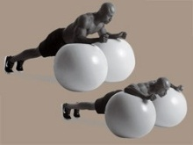
10. Разведения рук для мышц груди на двух фитболах
Исходное положение: Расположите два мяча на полу так, чтобы они слегка касались друг друга. Поставьте локти и предплечья на оба фитбола соответственно, так чтобы локти находились строго под плечами, при этом локтевой сустав образует прямой угол. Тело держите прямо, опираясь на предплечья и пальцы стоп. Ноги на ширине плеч. Выполнение: На вдохе медленно разведите руки, опираясь на предплечья и сохраняя прямой угол в локте, и опустите корпус к мячу, затем на выдохе вернитесь в исходное положение. Сохраняйте естественный прогиб в пояснице в течение всего упражнения.

Slide 13
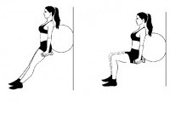
11. Приседания с фитболом
Исходное положение: Встаньте спиной к стене, прижав к ней гимнастический мяч (как на фото). Поясница плотно прижата к мячу. Ноги слега выставлены вперёд на ширине плеч. Выполнение: Когда вы почувствуете равновесие, напрягите пресс и начинайте приседать вертикально вниз до уровня, пока ноги не станут параллельны полу. Не садитесь глубже, так как этим можно повредить колени. Сфокусируйтесь на поддержании напряжения в ягодицах и бедрах, медленно поднимитесь в начальную позицию.
Рекомендации: Используйте гантели и/или попробуйте выполнять приседания с фитболом, оторвав одну ногу от пола, как на фотографии.

Slide 14
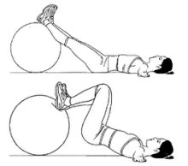
12. Обратный мостик на мяче (сгибания ног)
Исходное положение: Лежа на спине, руки выпрямлены в стороны, ладони направлены вниз и прижаты к полу. Ноги прямые и расположены на фитболе, стопы натянуты на себя (вы должны пятками и икрами опираться на мяч). Выполнение: Напрягая мышцы брюшного пресса и ягодиц, поднимаем таз, сгибая колени, и подкатываем мяч к себе. Затем не опуская таз на поверхность, откатываем мяч обратно. Подкатывайте мяч, опираясь на него только пятками.

Slide 15

13. Укрепление верхнего отдела спины
Исходное положение: Лягте на фитбол грудью, животом и бедрами, ногами упритесь в стену. Сложите руки перед грудью, свободно опустив локти на мяч. Выполнение: Напрягите пресс и подтяните копчик вперед, чтобы зафиксировать положение корпуса. Затем выпрямите спину и ноги, оторвав от фитбола руки и грудь. Разведите руки в стороны и опустите лопатки. Ладони разверните вперед, большие пальцы рук направлены вверх. Медленным движением разверните кисти большими пальцами вниз, опустите корпус на фитбол и сложите руки перед грудью, ноги не сгибайте.

Slide 16

14. Гиперэкстензия на фитболе (нижний отдел спины)
Исходное положение: Лёжа животом на мяче, ноги выпрямлены, носки ног упираются в пол, руки скрещены за головой, на затылок не давят. Корпус опущен вниз, спина прямая Выполнение: Из этого положения, удерживая равновесие, медленно поднимите корпус в линию с прямыми ногами. Затем также медленно вернитесь в исходное положение.
Рекомендации: Если вы новичок, ограничивайте амплитуду движения до одной линии с ногами. Затем можно будет поднимать корпус с полной амплитудой, но не выше линии ног. Когда почувствуете, что упражнение дается слишком легко, возьмите в руки отягощение.

Slide 17
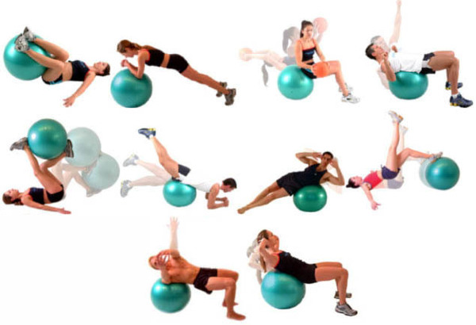
Спасибо за внимание

